Slide 1
Útgáfa Fjármálainnviða,
miðvikudaginn 25. september 2013

Slide 2
Fjármálainnviðir - nýtt rit
Að auka þekkingu og skilning á mikilvægi fjármála-innviða fyrir fjármálamarkað og hagkerfið
Að stuðla að miðlun upplýsinga og upplýstri umræðu um greiðslumiðlun
Að skýra kerfislega uppbyggingu greiðslumiðlunar og sérstöðu kerfislega þýðingarmikilla fjármálainnviða
Að gera grein fyrir ólíkum hlutverkum og ábyrgð Seðlabankans og annarra á vettvangi greiðslumiðlunar
Að miðla þekkingu um helstu áhrifaþætti s.s. tæknilega þróun, löggjöf/regluverk, áhættu og fl.
Notes:
Tilgangurinn er...

Slide 3
Hlutverk Seðlabankans
Kerfislega þýðingarmiklir fjármálainnviðir
Stórgreiðslukerfi Seðlabanka Íslands
Jöfnunarkerfi Greiðsluveitunnar ehf.
Verðbréfauppgjörskerfi Verðbréfaskráningar Íslands hf.
Yfirsýn og rekstur
Nýjar Kjarnareglur
Ná til allra kerfislega þýðingarmikilla fjármálainnviða
Greiðslukerfa; verðbréfamiðstöðva og verðbréfauppgjörskerfa; miðlægra mótaðila; viðskiptahýsinga
Samanstanda af 24 meginreglum og smærri leiðbeinandi einingum
Ítarleg ákvæði um rekstraráhættu, nauðsynlega hæfni, þekkingu og fl.

Slide 4
Rafræn greiðslumiðlun
Greiðslukort,
netbankar, millifærslur,
beingreiðslur og fl.
Farsímagreiðslur,
„Öpp“ aðrar nýjungar
Stór. gr.kerfi
Jöfnunarkerfi
Verðbréfauppgj.
Banki 1
Banki 2
A
B
C
D
JK-
kerfi
SG –
kerfi
Notes:
Viðfangsefnið er vissulega sérhæft og kann að virka flókið.

Slide 5
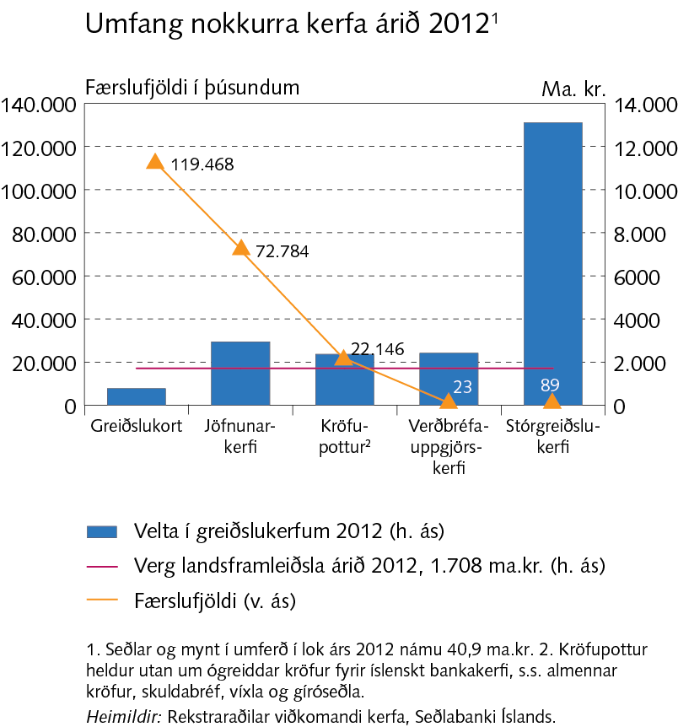

Slide 6
Reiðufé
Hátt hlutfall rafrænnar greiðslumiðlunar – lítil reiðufjárnotkun
Reiðufé í umferð jókst í kjölfar fjármálaáfalls
Ótti og óvissa
Minni aukning í veltu greiðslukorta
Aukin áhersla á geymslu verðmæta í formi reiðufjár
Skattlagning, tekju- og eignatenging
Fjölgun erlendra ferðamanna

Slide 7
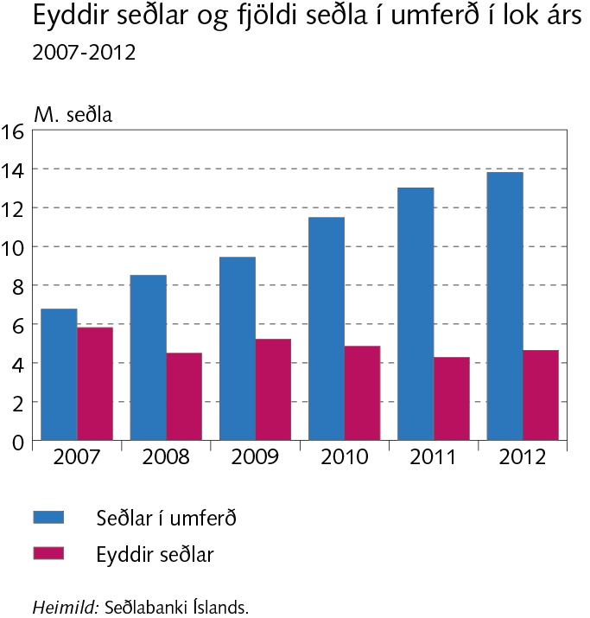

Slide 8
Erlend greiðslumiðlun
Uppbygging, fyrirkomulag og ferli erlendrar greiðslumiðlunar
Stöðugleiki og gagnkvæmt traust
Veikleikar og undirliggjandi áhætta
Umfang erlendrar greiðslumiðlunar
Continuous Linked Settlement (CLS)

Slide 9
Kostnaður við greiðslumiðlun
Borinn af:
Fjármálafyrirtækjum, kaupmönnum, viðskiptavinum, þjónustuveitendum og Seðlabankanum
Oft dulinn eða óljós
Verðlagning endurspeglar ekki alltaf raunkostnað
Niðurstaða athugana á vegum erlendra seðlabanka
Heildarkostnaður að meðaltali tæplega 1% af VLF
Kostnaður almennings, ár- og færslugjöld auk tíma ca. 0,2%
Ísland?
20 ma.kr. á ári miðað við sömu forsendur og hlutfall af íslenskri VLF

